Slide 1
Южно-Уральский государственный колледж
Урок по дисциплине
«Иностранный язык (английский)»
Тема занятия: Вашингтон
Дисциплина: Иностранный язык (английский)
Тема раздела: Город, деревня, инфраструктура
Тип занятия: урок изучения и первичного закрепления нового материала.
Преподаватель: Осколкова Елена Викторовна

Slide 2
С целью овладения профессиональными компетенциями обучающийся в ходе освоения дисциплины должен уметь:
- пополнять словарный запас;
- совершенствовать устную речь, вести диалогическое и монологическое - высказывание по заданной теме;
- применять грамматические знания на практике;
- понимать на слух иноязычную речь, знать:
- лексический материал по теме «Вашингтон».

Slide 3
Цели учебного занятия:
Обучающие :
1. закрепление лексического материала и совершенствование умений практического владения им;
2. совершенствование умения вести монологическое и диалогическое высказывание на основе прочитанного в соответствии с заданной ситуацией;
3. формирование умения понимать на слух иноязычную речь;
4. формирование умения взаимодействия в разных режимах деятельности.
Развивающие:
1. развитие и совершенствование умений сравнивать, анализировать факты, делать выводы, высказывать свое собственное мнение и обосновывать его;
2. развитие умения высказывать и аргументировать свою собственную точку зрения;
3. развитие способности анализировать и систематизировать предлагаемый материал;
4. развитие способностей к критическому мышлению.
Воспитательные:
1. воспитание уважительного и толерантного отношения к окружающим;
2. формирование стойкого интереса к выработке активной жизненной позиции;
3. формирование умения работать в коллективе.

Slide 4
Now let’s read, write and remember some new words.
District of Columbia — округ Колумбия
the Potomac River – река Потомак
Christopher Columbus – Христофор Колумб
the Capitol – Капитолий
the Library of Congress – Библиотека Конгресса
the White House – Белый дом
the Washington Monument – Монумент Вашингтона
the Jefferson Memorial – Мемориал Джефферсона
the Lincoln Memorial – Мемориал Линкольна
piece of land — участок земли nearly — около, приблизительно
marble — мраморные
two storied — двухэтажный
Declaration of Independence — декларация независимости

Slide 5
Washington, the capital of the United States is situated on the Potomac River in the District of Columbia. The district is a piece of land which does not belong to any one state but to all the States. The district is named in honour of Christopher Columbus, the discoverer of America.

Slide 6
It is very interesting that Americans never say simply «Washington». They always add «D.C.» as the indication of the location. It is important because there .are many towns with the same name all over the country and even one large state in far north-west.

Slide 7
Washington was founded in 1791 as the capital of the United States of America. Washington is quite a new city. The population of the city is nearly one million people. It is not a very large city, but it is very important as the capital of the USA.

Slide 8
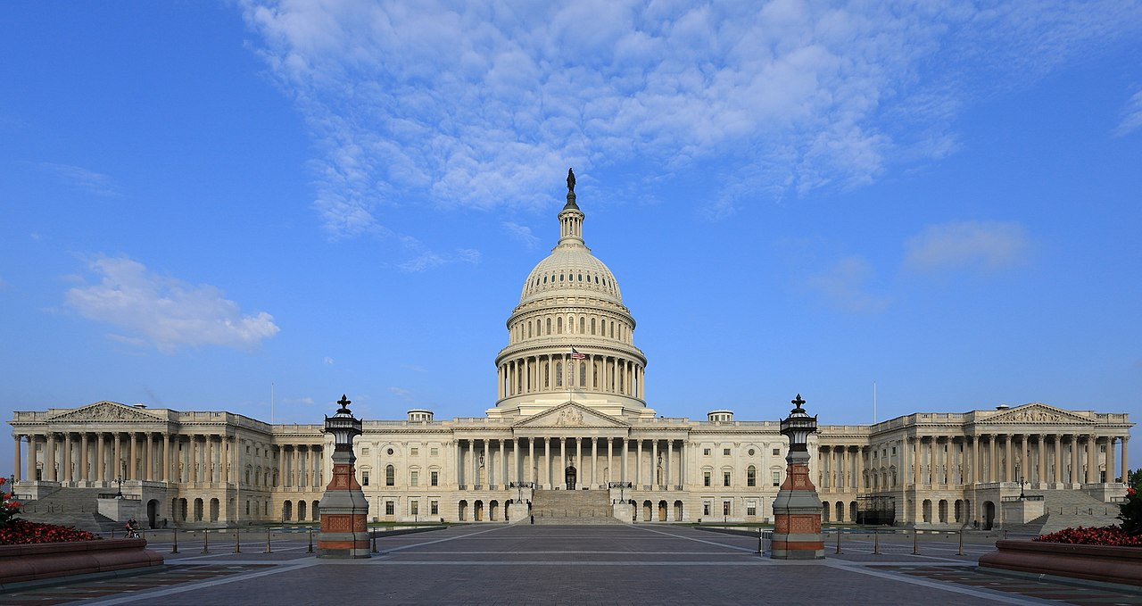
There is a law in Washington against building structures higher than the Capitol. Washington has many historical places. The largest and tallest is the Capitol, where the Congress meets. It is a very beautiful building with white marble columns.

Slide 9
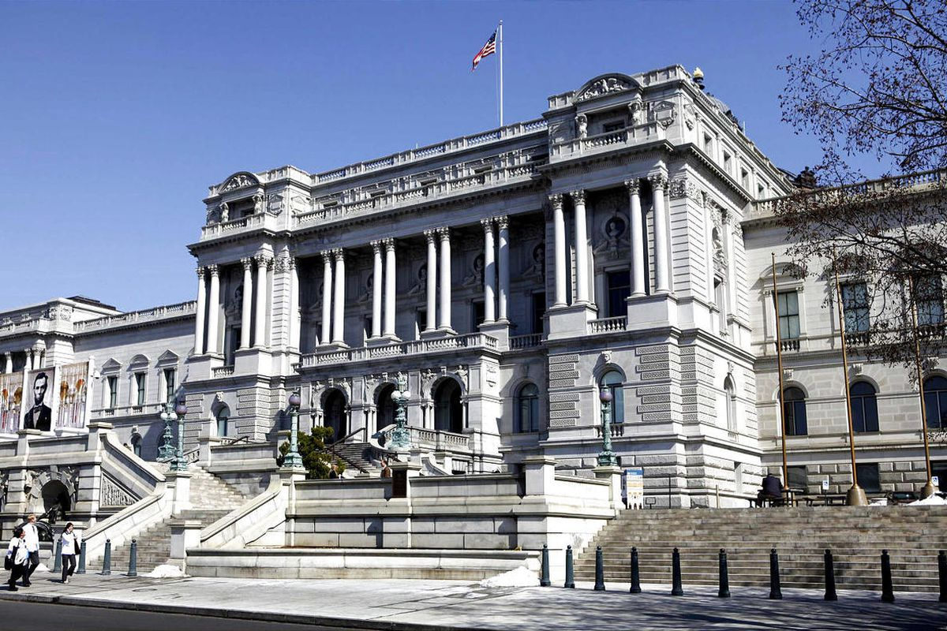
Not far from the Capitol is the Library of Congress. It holds five million books.

Slide 10
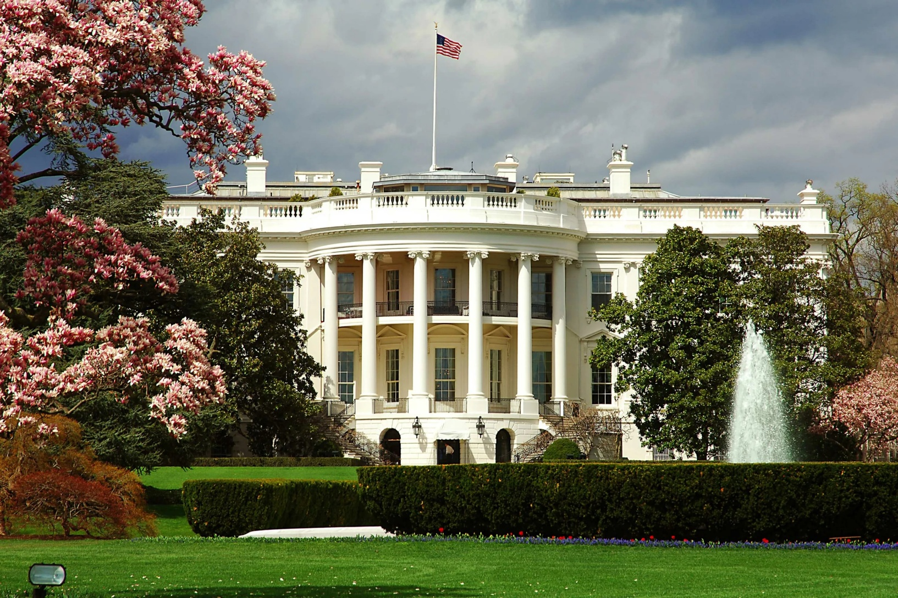
The White House, the residence of the president is the oldest public structure in the capital and one of the most beautiful. It was built in 1799. It is a two storied white building.

Slide 11
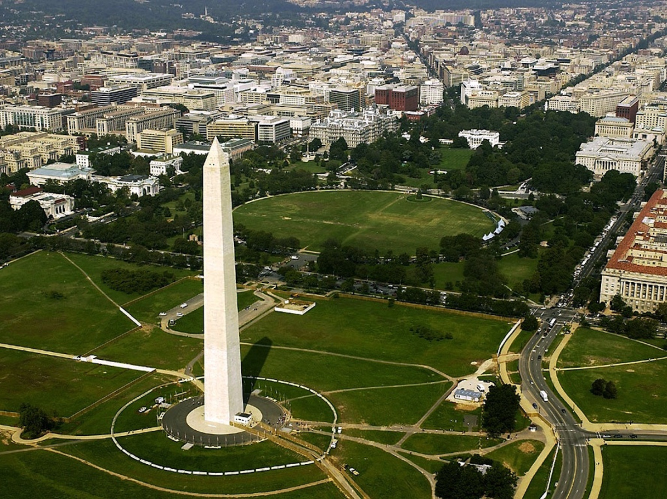
Not far from the Capitol is the Washington Monument, which looks like a, very big pencil. It rises 160 metres and it is empty inside. A special lift brings visitors to the top in 70 seconds, from where they can enjoy the view of the city.

Slide 12
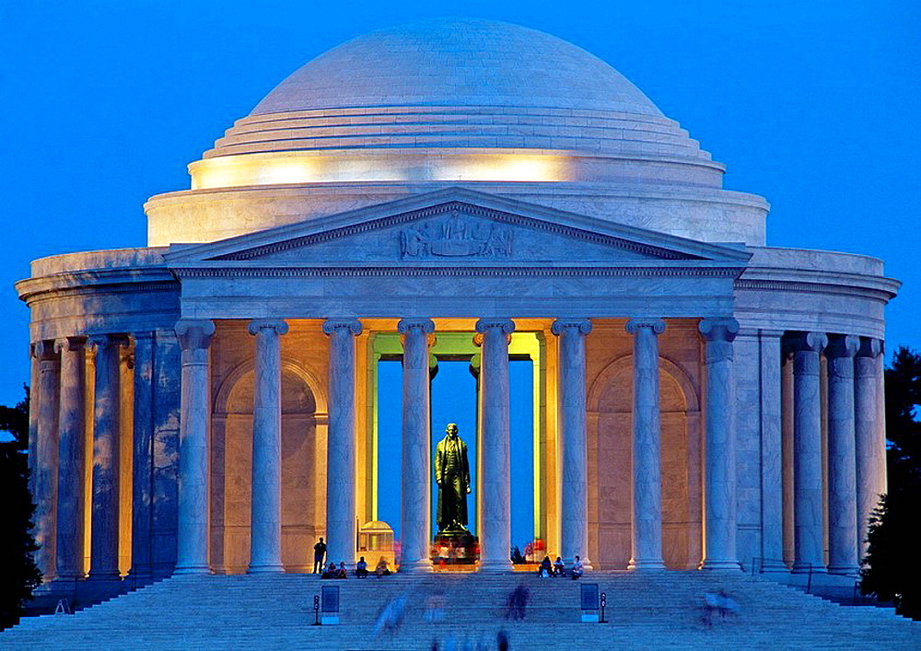
The Jefferson Memorial was built in memory of the third President of the USA Thomas Jefferson, who was also the author of the Declaration of Independence. The Memorial is surrounded by cherry trees.

Slide 13
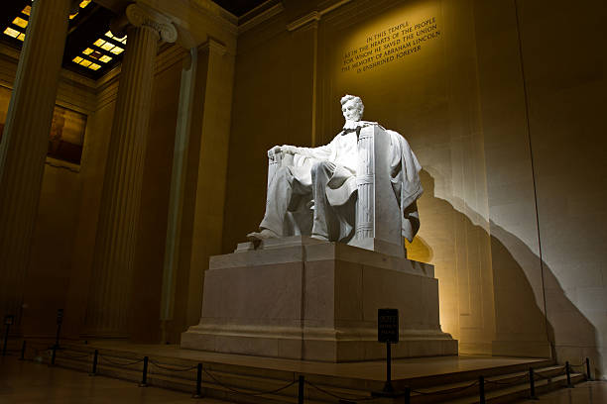
The Lincoln Memorial is devoted to the memory of the sixteenth President of the USA, the author of the Emancipation Proclamation, which gave freedom to Negro slaves in America.

Slide 14
Exerscise 1. True or false?
1.Washington is the capital of the USA.
2. It is located on the south bank of the Potomac River.
3. It has many industries, and two million people.
4. There are no skyscrapers in Washington.
5. The Washington Monument, the tallest stone structure in the USA.
6. Washington is the place where mass demonstrations take place against unemployment and racism, for democracy and civil rights.

Slide 15
Exerscise 2. Complete the sentences.
1.The city is named after_______, the first president of the USA.
2. One reason Washington looks different from other cities is that no building in the city may be more than ______ metres tall.
3. The most impressive and the best-known monuments are _______ and _______,
4. The heart of Washington is _______.
5. _______ contains millions of books and manuscripts.

Slide 16
Спасибо за внимание!

